Slide 1
Métodos
Here is where your presentation begins

Slide 2
Ejercicio:
Se requiere un módulo de la empresa Royale Prestige de sus tazas. Las tazas pueden ser de diferente color, precio, tamaño, modelo y material.

Slide 3
UML
TAZA
color (String) precio (Double) tamanio(Char) modelo(String) material (String)
toString() ConstructorCompleto()

Slide 4
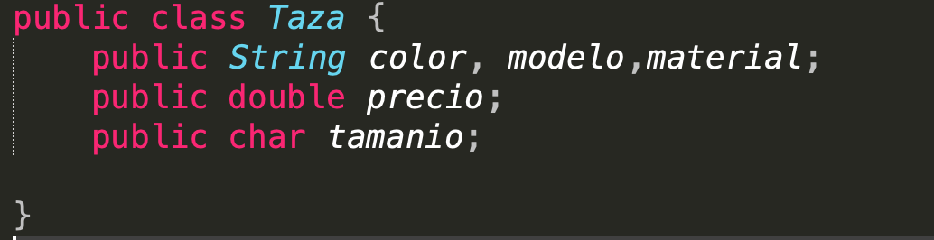

Slide 5
Método To String
Here is where your presentation begins

Slide 6
Para imprimir un objeto, ¿debes de ir atributo por atributo ?

Slide 8
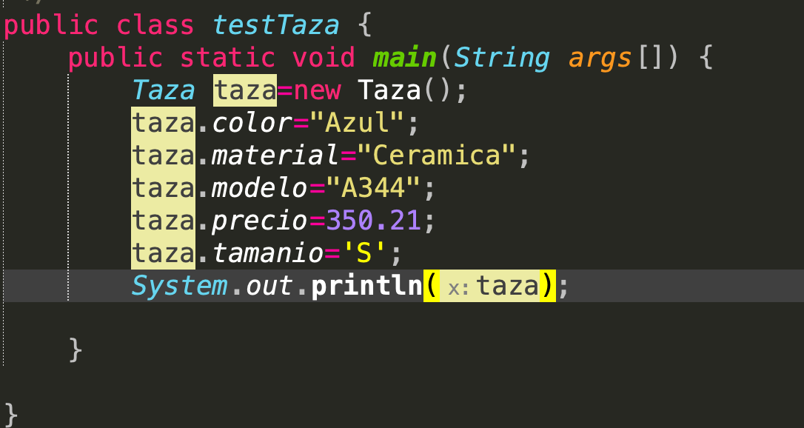
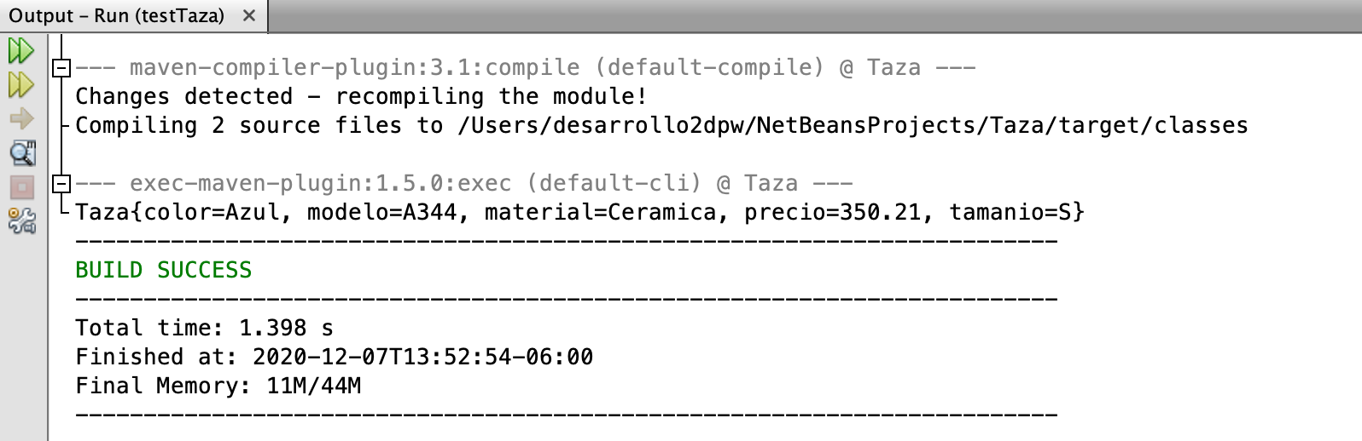

Slide 9
Método Constructor
Here is where your presentation begins

Slide 10
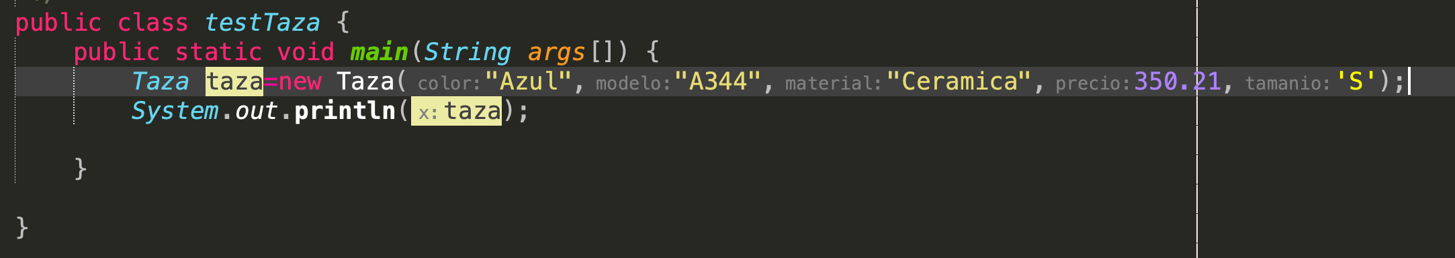
El constructor permite asignar valores al instanciar el objeto (La asignación de valores debe de ser en orden determinado por el método ).

Slide 11
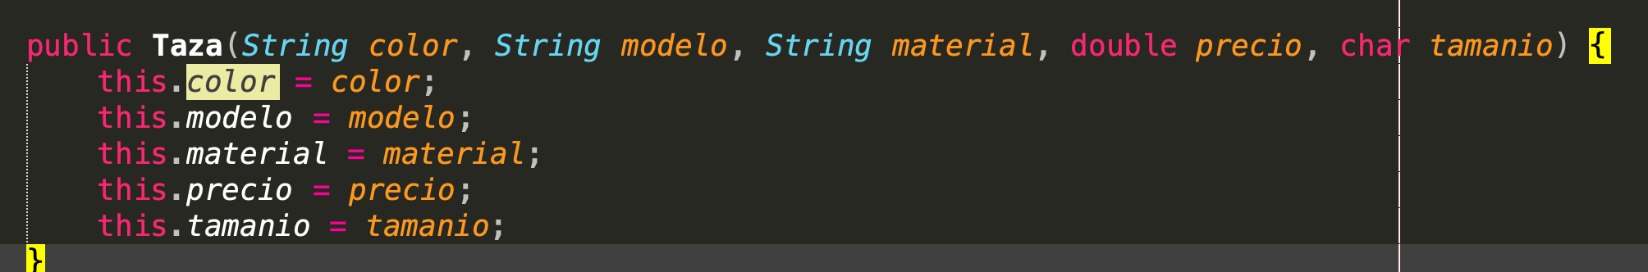
Java recomienda que un atributo atreves de TODOS los programas que los implemente, usen el mismo nombre para evitar confusiones de variables o terminar con multiples por ejemplo: colorSolicitud, colorAtributo, colorVariable etc.

Slide 12
Dada esta recomendación puede ser que la clase se confunda entre las variables locales de los métodos y los atributos del objeto.

Slide 13
Variable local
Atributo del objeto

Slide 14
This permite determinar cuales son los atributos del objeto y no del método.

